Slide 1
CheckedListBox
Walaa Allam

Slide 2
Contrôle CheckedListBox
Le contrôle CheckedListBox vous donne toutes les fonctionnalités d'une zone de liste et vous permet également d'afficher une coche en regard des éléments de la zone de liste.
L'utilisateur peut cocher un ou plusieurs éléments et les éléments cochés peuvent être parcourus avec CheckedListBox.CheckedItemCollection et CheckedListBox.CheckedIndexCollection

Slide 3
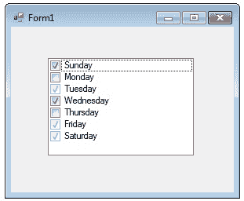
L’affichage d’un CheckedListBox

Slide 4
Checkedlistbox ajouter des éléments
Syntaxe:
public int Add (object item, bool isChecked);
Vous pouvez ajouter des éléments individuels à la liste avec la méthode Add . L'objet CheckedListBox prend en charge trois états via l'énumération CheckState: Checked, Indeterminate et Unchecked.
checkedListBox1.Items.Add("Sunday", CheckState.Checked);
checkedListBox1.Items.Add("Monday", CheckState.Unchecked);
checkedListBox1.Items.Add("Tuesday", CheckState.Indeterminate);

Slide 5
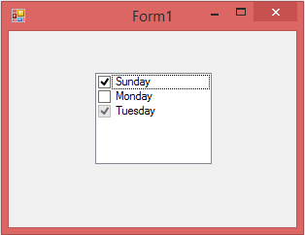
L’affichage avec la méthode add

Slide 6
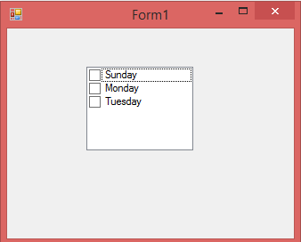
L'ajout a partir d'un tableau
Si vous souhaitez ajouter des objets à la liste au moment de l'exécution, affectez un tableau de références d'objet avec la méthode AddRange . La liste affiche ensuite la valeur de chaîne par défaut pour chaque objet
Par défaut, les éléments de la case à cocher ne sont pas cochés .
string[] days = new[] { "Sunday", "Monday", "Tuesday" };
checkedListBox1.Items.AddRange(days);

Slide 7
Vérifier tous les éléments dans une liste de contrôle
Si vous souhaitez vérifier un élément dans une liste de contrôle, vous devez appeler SetItemChecked avec l'élément correspondant.
public void SetItemChecked (int index, bool value);
Paramètres:
index (Int32) - L'index de l'élément pour lequel définir l'état de vérification.
value (Boolean) - true pour définir l'élément comme vérifié; sinon, faux.
Si vous souhaitez que tous les éléments d'un CheckedListBox soient vérifiés, modifiez la valeur de la méthode SetItemChecked sur true.

Slide 8
Syntaxe de vérification des cases cochées
Pour que tous les éléments d'un CheckedListBox soient vérifiés :
string[] days = new[] { "Sunday", "Monday", "Tuesday" };
checkedListBox1.Items.AddRange(days);
for (int i = 0; i < checkedListBox1.Items.Count; i++)
{
checkedListBox1.SetItemChecked(i, true);
}

Slide 9
Syntaxe de vérification des cases cochées (suite)
checkedListBox1.Items.Add("Sunday", CheckState.Checked);
checkedListBox1.Items.Add("Monday", CheckState.Checked);
checkedListBox1.Items.Add("Tuesday", CheckState.Checked);
for (int i = 0; i < checkedListBox1.Items.Count; i++)
{
checkedListBox1.SetItemChecked(i, false);
}

Slide 10
CheckedListBox DataSource
L'exemple suivant montre comment lier un DataSource à CheckedListBox :
DataTable dt = new DataTable();
DataColumn dc = new DataColumn("StringType", typeof(String));
dt.Columns.Add(dc);
DataRow dr = dt.NewRow();
dr[0] = "Item_1";
dt.Rows.Add(dr);
this.checkedListBox1.DataSource = dt;
this.checkedListBox1.DisplayMember = "StringType";

Slide 11
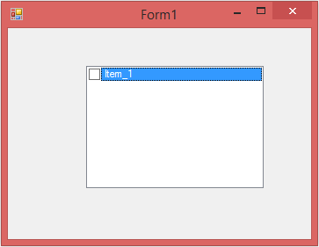
L’affichage

Slide 12
Comment obtenir la valeur de l'élément vérifié à partir de CheckedListBox
L'exemple suivant utilise la propriété Items pour obtenir CheckedListBox.ObjectCollection afin de récupérer l'index d'un élément à l'aide de la méthode ListBox.ObjectCollection.IndexOf.

Slide 13
private void button1_Click_1(object sender, EventArgs e)
{
foreach (int indexChecked in checkedListBox1.CheckedIndices)
{
MessageBox.Show("Index: " + indexChecked.ToString() + ", et checked. Checked state et :" +checkedListBox1.GetItemCheckState(indexChecked).ToString() + ".");
}
}

Slide 14
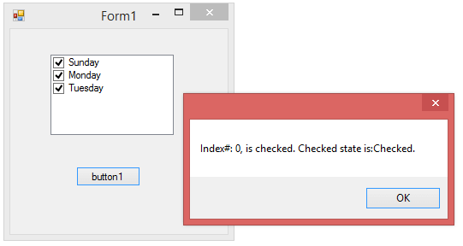
L’affichage

